Slide 1

Knowledge makes difference

Slide 2


CHI SIAMO?
Alessandro Cogollo
Michele Ferretto
Computer Engineer
& Designer
Presidente Biosphaera,
guida naturalistica

Slide 3
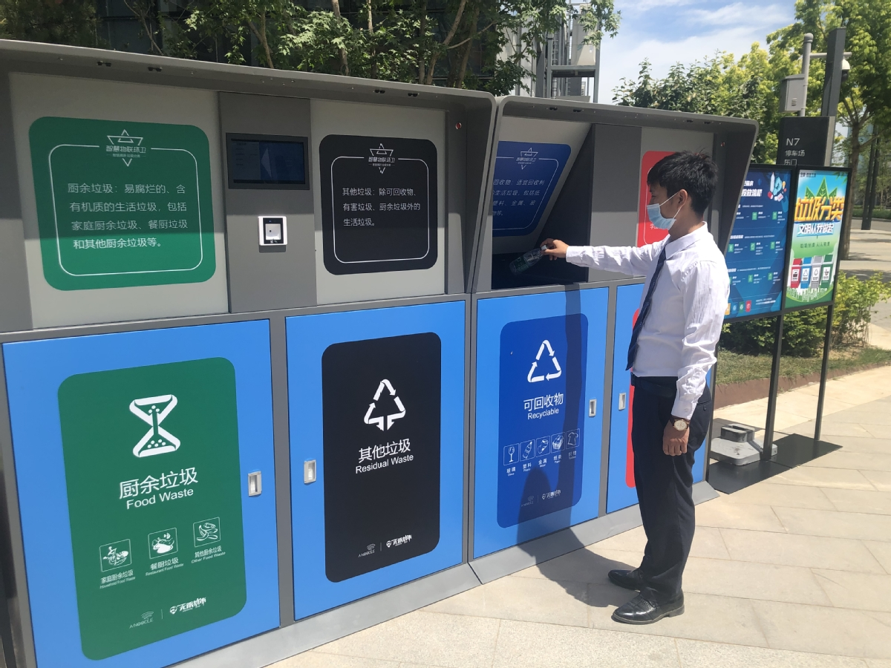

Slide 4
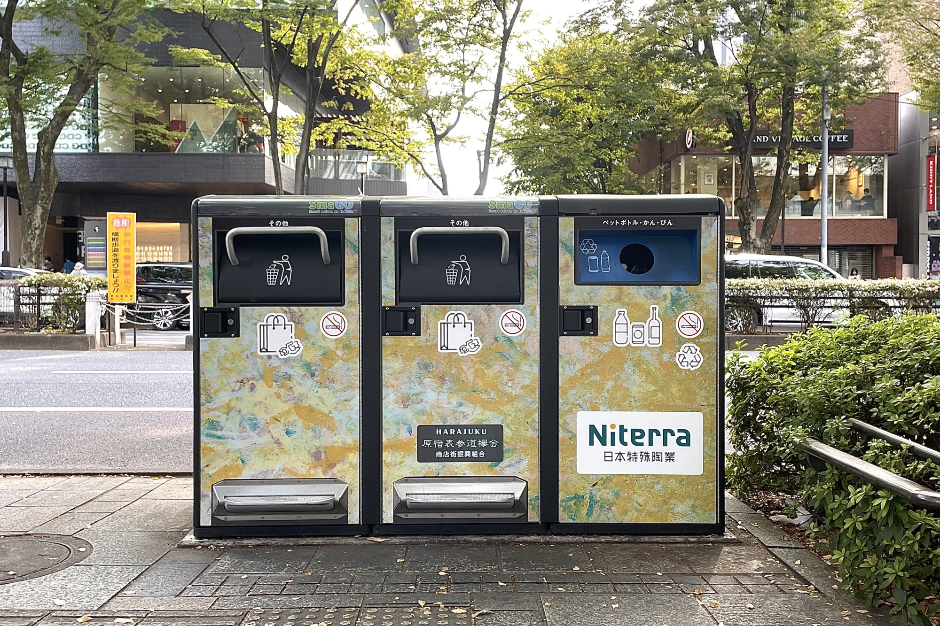

Slide 5
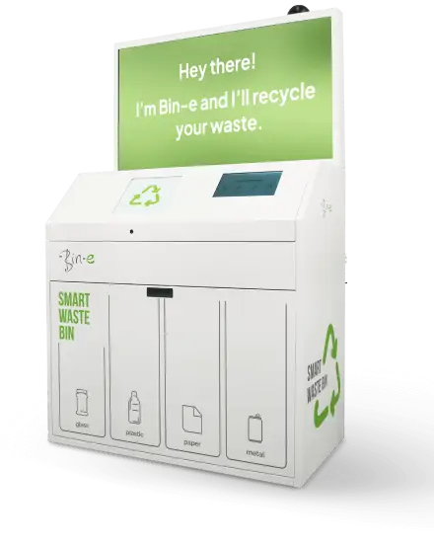
COSA FAREMO?
Smart Bin

Slide 6
COSA FAREMO?
Smart Bin
“A connected waste or recycling bin that is able to monitor how full it is in real-time. The smart bins communicate with a janitor and sends an alert to them when the bins become full.
The data that is collected from the smart bins help establish a waste and recycling baseline. This baseline is where sustainability teams can work from to generate waste reduction programs and monitor results“

Slide 7
SMART BIN?
Ottimizzare la raccolta dei rifiuti
Ridurre l'impatto ambientale
Migliorare pulizia e igiene

Slide 8
SMART BIN?
Sensori per rilevamento del livello di riempimento
Connettività wireless per notifiche
Riconoscimento dei materiali per differenziazione
Meccanismi automatici di apertura e chiusura

Slide 9
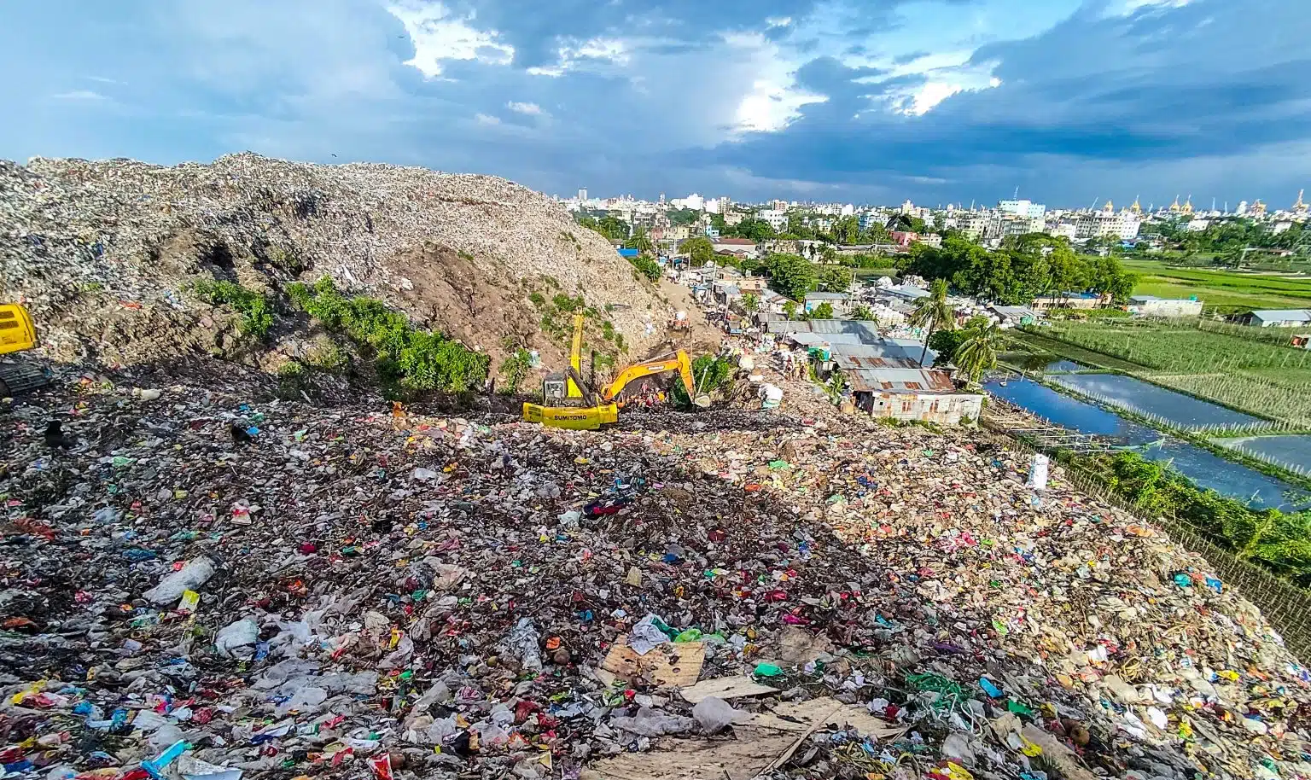

Slide 10
FUNZIONALITA’
Misurazione
Numero di aperture
Numero di svuotamenti
Kg di rifiuti
Volume di rifiuti
Numero di aperture con cestino non pieno

Slide 11
FUNZIONALITA’
Apertura automatica dello sportello
Salvataggio dati storici
Led lampeggiante quando deve essere svuotato
Suono quando deve essere svuotato
LCD con informazioni sul cestino

Slide 12
Grazie per l’attenzione

